Slide 1

交通拥堵与雾霾污染
: 基于职住平衡的新视角
汇报人:吴洲

Slide 2
CONTENTS
1
引言与文献综述
2
理论机制与研究假说
3
模型构建与数据处理
4
实证分析
5
结论与建议

Slide 3
PART 1
引言与文献综述

Slide 4
摘要
作者引入职住平衡概念，将交通拥堵作为调节变量，对职住平衡影响雾霾污染的理论机制进行深入分析，提出研究假说; 并以中国45 个城市为研究样本，运用基于海量交通出行数据的高德拥堵延时指数和综合污染指数，采用空间截面模型对研究假说进行验证。研究发现: ( 1) 45 个城市的雾霾污染呈现出典型的空间集聚和空间依赖特征。( 2) 交通拥堵在职住平衡与雾霾污染之间起到调节作用，职住平衡对雾霾污染的偏回归系数为负值，说明职住平衡有助于减少雾霾污染; 交通拥堵对雾霾污染的偏回归系数为正值，说明交通拥堵加剧了城市雾霾污染; 随着交通拥堵程度的增加，职住平衡的减霾效应逐渐减小。( 3) 第二产业占比显著地增加了雾霾污染，而经济发展、公共汽车拥有量、外商直接投资有助于减缓雾霾污染。

Slide 5
引言与文献综述
雾霾污染造成的经济社会损失不断增加，揭示雾霾污染的形成原因正在成为学术界普遍关注的热点问题。
（1）马丽梅、张晓(2014b) ;严雅雪、齐绍洲(2017)将经济发展、产业结构、能源结构作为雾霾污染的重要影响因素
（2）邵帅等(2016);马丽梅等(2016);梁若冰、席鹏辉(2016)将交通运输作为雾霾污染的主要影响因素
（3）秦蒙等 (2016)将城市蔓延和人口规模作为雾霾污染的主要影响因素

Slide 6
创新点
(1)作者引入了地理学界及城市规划领域受到关注的职住平衡概念，将交通拥堵作为调节变量，对职住平衡影响雾霾污染的理论机制进行深入分析，并提出研究假说，采用空间计量模型对研究假说进行验证。
(2)作者采用了高德拥堵延时指数作为城市交通拥堵的衡量指标。高德拥堵延时指数是基于高德积累的海量交通出行数据，通过大数据挖掘计算所得，通用算法与理论保证了数据的合理性与科学性。
(3)作者采用了空气质量指数 (Air Quality Index，AQI)作为综合污染指数衡量城市雾霾污染，相比于单一的PM2. 5或 PM10指标，综合污染指数 AQI能更全面地反映城市雾霾污染的真实状况。
(4)作者采用了城市样本进行研究，避免由于省际尺度较大忽略各城市经济发展水平、产业结构等方面的差异而造成的实证结果偏误。

Slide 7
PART 2
理论机制与研究假说

Slide 8
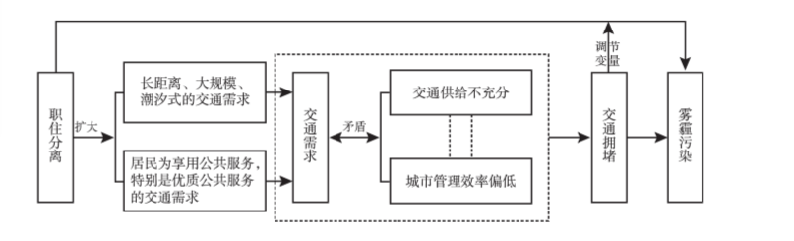
理论机制
职住平衡：指在一定的范围内，居民中劳动者的数量和就业岗位 的数量大致相等的状态。

Slide 9
研究假设
H1:职住平衡对雾霾污染具有显著的负向影响。
职住分离对于雾霾污染的两个主要传导机制：
（1）当城市处于职住分离状态时，居民在就业地 和居住 地之 间的通勤交通工具将更多地采用私家车等机动车，与职住平衡状态下所采用的步行、自行车等交通方式相比，采用私家车等机动车将大大增加污染物的排放量
（2）当城市处于职住分离状态时，城市就业地和居住地之间的距离较远，城市居民的通勤距离加大、通勤时间延长。由此导致机动车在较远的距离、较长的 时间内排 放的大气 污染物增多， 从而加剧了雾霾污染的程度

Slide 10
研究假设
H2:交通拥堵显著加剧雾霾污染水平，对雾霾污染具有正向影响。
交通拥堵对于雾霾污染的两个主要传导机制：
（1），交通拥堵延长了机 动车在不熄火状态下的行驶时间，行驶时间越长排放的雾霾污染物就越多，从而加剧雾霾污染。
（2），交通拥堵会导致机动车发动机中的燃料不充分燃烧， 从而产生更多汽车尾气，加剧雾霾 污染程度。

Slide 11
研究假设
H3:交通拥堵在职住平衡(分离)和雾霾污染之间起到调节作用。交通拥堵越严重，职住分离的增霾效应越大，职住平衡的减霾效应越小。
作者从供给和需求两个方面对职住分离影响交通拥堵的理论机制进行分析。
需求方面：(1)职住分离导致城市居民就业地与居住地之间的通勤距离和通勤时间逐渐延长，增加了城市的交通需求。(2)职住分离导致公共服务的规划配置出现空间错配，居民为享用公共服务(特别是优质公共服务)出现长距离、大规模的交通需求。
供给方面：(1)交通设施供给不充分。(2)城市交通管理效率偏低。
根据 H1 和 H2 以及上述理论分析，作者推断，当交通拥堵越严重时，职住分离的增霾效应越强。

Slide 12
PART 3
模型构建与数据处理

Slide 13
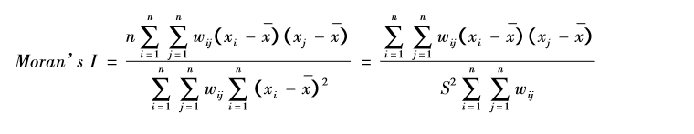



模型构建
(一)模型选择依据
作者通过测算 Moran’s I 指数来进行空间相关性检验。本文采用 Moran’s I 指数(Anselin， 1988)对中国 45 个城市雾霾污染的空间相关性进行实证考察，具体测算公式如(1)式:
其中， ，n 为城市个数， wij为空间权重矩阵元素， 则表示所有空间权重之和。

Slide 14
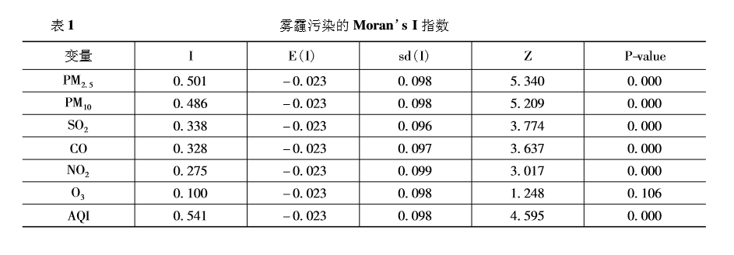
模型构建
(一)模型选择依据
Moran’s I 的大小反映了雾霾污染空间集聚的程度，从表 1 我们可以看出 AQI 的 Moran’s I 指数最高，为 0. 541。这说明中国城市雾霾污染水平相似的城市在空间上集中分布，空间集聚特征明显。

Slide 15
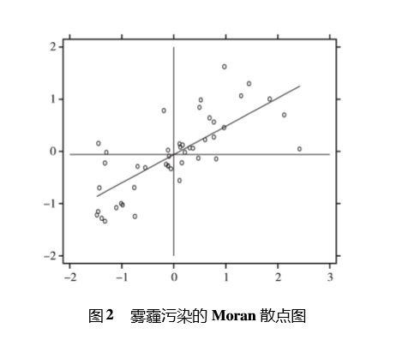
模型构建
(一)模型选择依据
在地理距离权重下，大多数城市位于第一(高 － 高)、第三(低 － 低)象限，进一 步表明城市雾霾污染在空间上存在高度的集聚特征。
位于 HH 位置的城市有北京、天津，这些城市大部分位于中国的北部，以京津冀地区较为典型;位于 LL 位置的城市有广州、深 圳等，这些城市主要位于中国的南部或沿海地区，空气质量相对较好。

Slide 16

模型构建
(二)空间计量模型
1. 空间滞后模型(Spatial Lag Model，SLM)。
其中， ρ 是空间自回归系数，AQI 为雾霾污染水平， job 为职住平衡变量， traff 为高德 交通拥堵延时指数， job × traff 为职住平衡与交通拥堵的交互项， others 为其他控制变量。
2. 空间误差模型(Spatial Error Model，SEM)。
其中， Wε 为误差滞后项， λ 为误差项的空间自回归系数， λ 显著则说明误差项之间存在空间自 相关， μ 为随机误差项。

Slide 17
模型构建
(三)数据说明
1.被解释变量。作者采用了空气质量指数(AQI)作为衡量城市雾霾污染的综合指标。AQI 是定量描述空气质量状况的无量纲指数，是衡量空气质量的综合指标， AQI 越大则空气污染程度越严重，反之则空气质量越好。
2. 核心解释变量。作者采用了就业-居住偏离指数来衡量城市的职住平衡状况，采用就业-居住偏离指数来判断不同城市的就业、居住功能是否吻合及以何种功能主导。就业-居住偏 离指数的公式为下式所示:
Ｒ = (Yi /Y) /(Pi /P)
上式中， Ｒ 为第 i 城市的就业居住偏离指数， Y 为第 i 城市的就业人口， Yi 为市辖区的就业人口， P 为第 i 城市的居住人口， Pi 为市辖区的居住人口。作者设定职住平衡虚拟变量，当城市处于职住平衡状态时 Ｒ =1，职住不平衡时Ｒ=0。

Slide 18
模型构建
(三)数据说明
交通拥堵指标:本文采用的 交通拥堵延时指数是基于高德积累的海量交通出行数据，通过大数据挖掘计算所得，该指数从交 通拥堵给出行者带来时间成本的角度出发，客观描述了交通拥堵状况，是目前最准确衡量交通拥堵的指标。该指数是指城市居民平均一次出行实际旅行时间与自由流状态下旅行时间的比值。
3. 控制变量。(1)产业结构(indus):作者采用了第二产业占地区生产总值的比值来反映产业结构状况。(2)经济发展指标 (rgdp):作者采用了人均 GDP 作为经济发展的衡量指标，来 验证经济增长与雾霾污染之间的关系。(3)公共交通发展水平 (bus):作者采用了城市公共汽车量来衡量公共交通发展状况。(4)外商直接投资(FDI)

Slide 19
PART 4
实证分析

Slide 20
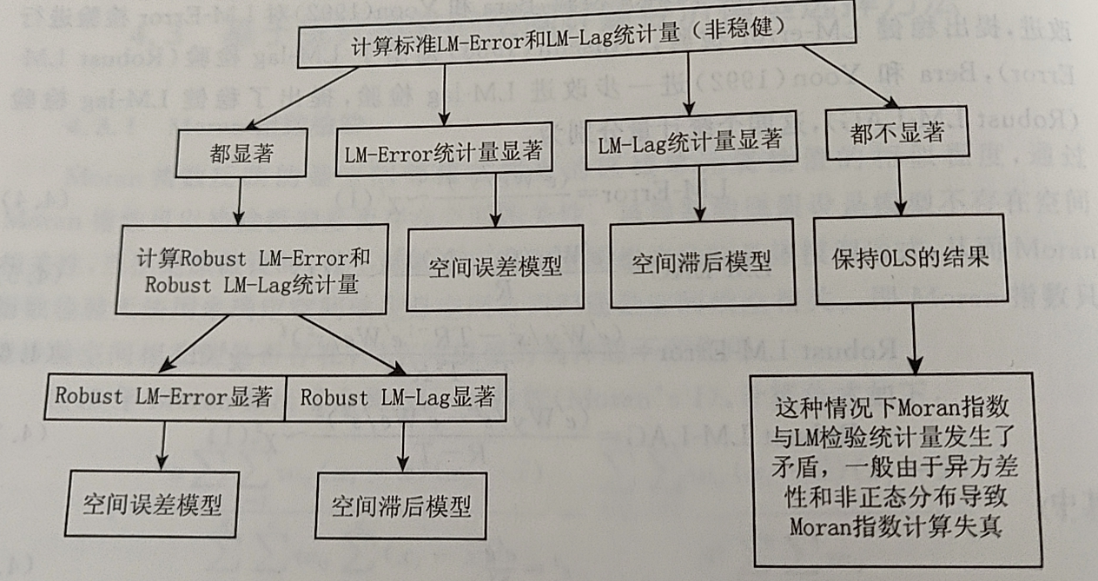
实证分析
(一)模型的诊断性检验

Slide 21
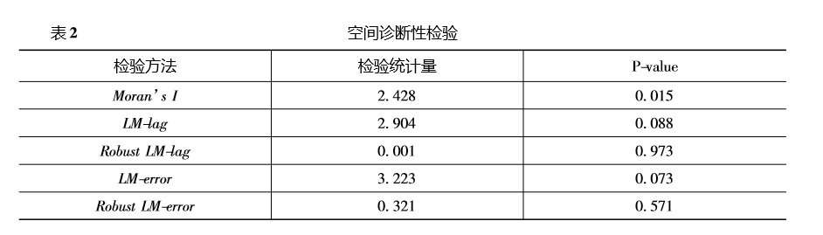
实证分析
(一)模型的诊断性检验
作者认为，由于地理距离邻近地区的雾霾污染对本地区存在空间溢出和空间依赖，且 LMlag 通过了 10%的显著性水平检验。因此，选择空间滞后模型(SLM)进行空间计量分析

Slide 22
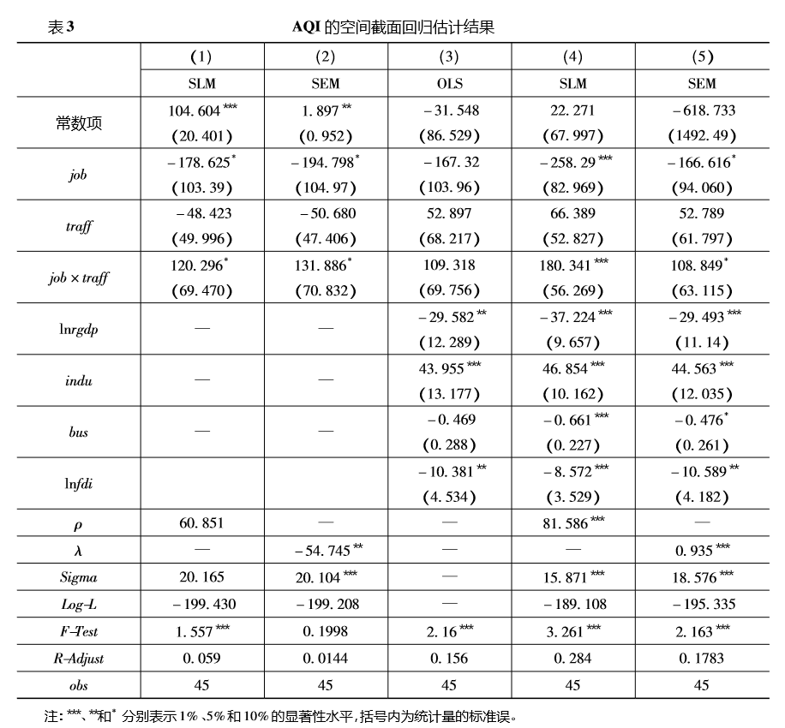

Slide 23

实证分析
职住平衡对雾霾污染的偏效应为
职住平衡偏效应的估计值:－258. 29 + (180. 341 × 0. 3996) =－186. 226
进行偏效应显著性检验，将(traff －0. 3996) × job 代替职住平衡与交通拥堵的交互项 job × traff 进行重新回归，新的回归中职住平衡对雾霾污染的偏效应 β1 + β3 × 0. 3996 = －186. 226 的 p值为 0. 078。在交通拥堵 traff 的均值水平上，职住平衡对雾霾污染的偏效应通过了 10%的显著性检验。
所以假说1:职住平衡对雾霾污染具有显著的负向影响得到了验证。
另外根据， 随着交通拥堵变量 traff 的增加，职住平衡的减霾效应在不断减小，因此交通拥堵作为调节变量时，随着交通拥堵程度 的增加，职住平衡的减霾效应逐渐减小，假说 3得到了验证。

Slide 24

实证分析
交通拥堵对雾霾污染的偏效应为 = β2 + β3job
职住平衡变量取1，交通拥堵的偏回归系数的估 计值:66. 389 + (180. 341 ×1) =246. 73
进行偏效应显著性检验，得到 了交通拥堵 traff 的新系数 246. 73 在 job = 1 时，p值为 0. 001
由此作者推断交通拥堵对雾霾污染存在显著的正向作用，交通越拥堵，雾霾污染越严重，假说 2 得到 了验证。

Slide 25
实证分析
(三)稳健性检验
高德高峰拥堵延时指数 高德全天拥堵延时指数
进行重新回归后，回归结果显示偏效应系数通过了 1%的显著性水平检验
因此稳健性分析的回归结果与前文的主要研究结论 一致，说明无论是采用高德全天拥堵延时指数还是高德高峰拥堵延时指数来衡量交通拥堵状况， 回归结果均具有稳健性。

Slide 26
PART 5
结论与建议

Slide 27
结论与建议
在充分发挥市场作用的同时一定要注重政府在城市规划中促进城市职住平衡的作用。
着力扩大交通供给，提高交通管理效率。合理规划城市交通网络，提高道路和交通路线的通行能力，采用科学有效的手段提高运输和通行效率，加强交通管理解决秩序问题。
推动产业结构的优化升级，逐步推进转方式、调结构，重视新能源产业发展，创新发展可再生能源技术、节能减排技术、清洁煤技术及核能技术，大力推进节能环保和资源循环利用，加快构 建以降低能耗为特征的工业、建筑、交通体系。

Slide 28
谢谢观赏
谢谢观赏

